Slide 1

와즈라 워터
Synchronized Nitrogen Oxide Water
깨끗한 물을 만드는 지상 최고의 기술!
와즈라 워터는 특허 등록된 기술(살균기능을 갖는 산화질소
함유수 제조장치)로 제조되는 세계 최초의 산화질소가 함유된
기능성 음용수입니다.
특허등록 : 제 10-1379274호
상표출원 : 와즈라(VAJRA) 40-2015-0066905
와즈라(VAJRA) 40-2015- 0066902
운해이엔씨㈜
경기도 시흥시 수인로 2216번길 34-8호
전화번호 031-499-2777, FAX 031-499-2328

Slide 2
와즈라 워터 : 산화질소함유수
깨끗한 물을 만드는 지상 최고의 기술!
와즈라워터
다량의 용존산소 공급
바이러스,
세균 살균
클러스터
작용(물분자를 초미세분자로 분해시킴)
물속의 중금속(Ca ^{2+,} Mg ^{2+,} Zn ²⁺ ⁾ 등 제거
산화질소
함유

Slide 3
와즈라 워터 : 산화질소함유수
원천특허보유
○ 특허 제10-1379274호
○ 특허 제10-1308788호
산화질소 함유(35.4 u㏖/㏖)
산화질소가 가압 및 수중에 산기되어 콜로이드 상태로 함유
다량의 용존산소 함유
방전과정에서 원자상태로 쪼개진 산소이온이 수중에 용해
바이러스 및 세균 살균
클러스터 작용에 의해서 생성된 수산이온(OH-)이 살균
수질정화
산소원자 및 수산이온(OH-)이 수중의 오염물질을 분해 제거
클러스터 작용
이온화된 산소, 수산이온, 기타이온이 물 분자를 활성화시킴

Slide 4
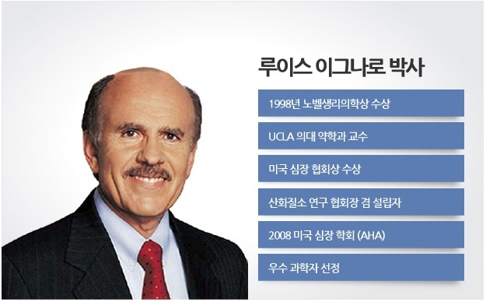
와즈라 워터 : 산화질소함유수
이그나로박사는 심장혈관 시스템 내에서 신호전달분자인
산화질소(Nitric Oxide)를 발견,
산화질소가 심혈관계에서 신호물질로 작용해 신체 각 세포들의
기능을 촉진한다는 연구로 노벨 생리의학상을 받았습니다..
인체 내 가장 강력한 항산화 성분보다 천 배 이상의 효과
심장질환, 뇌졸중, 암, 당뇨와 조기노화 현상 방지
혈압억제, 혈전형성 방지, 고혈압과 협심증 예방
치매, 알츠하이머병 억제
성장호르몬 생성 촉진
신경조직과 뇌 사이의 커뮤니케이션 기능 촉진
면역기능 개선 췌장의 인슐린 분비 조절 기능
암세포의 분열 및 증식을 억제
콜레스테롤 조절, 남성의 성기능 향상
심장마비, 뇌졸중 위험감소, 천식치료 도움
폐손상 회복, 상처치유 및 회복에 도움
스트레스로 인한 궤양, 신장질환, 노화 의 진행속도 지연
와즈라워터(산화질소)
의 효능

Slide 5
와즈라 워터 : 산화질소함유수
인체 내 가장 강력한 항산화 성분보다 천 배 이상의 효과
심장질환, 뇌졸중, 암, 당뇨와 조기노화 현상 방지
혈압억제, 혈전형성 방지, 고혈압과 협심증 예방
치매, 알츠하이머병억제
성장호르몬 생성 촉진
신경조직과 뇌 사이의 커뮤니케이션 기능 촉진
면역기능 개선 췌장의 인슐린 분비 조절 기능
암세포의 분열 및 증식을 억제
콜레스테롤 조절, 남성의 성기능 향상
심장마비, 뇌졸중 위험감소, 천식치료 도움
폐손상 회복, 상처치유 및 회복에 도움
스트레스로 인한 궤양, 신장질환, 노화 의 진행속도 지연
에너지 생성
(활력증가)
두뇌활동강화
피로물질
(젖산)분해
독성물질/
노폐물배출
알콜분해
(숙취해소)
면역력강화
와즈라워터

Slide 6
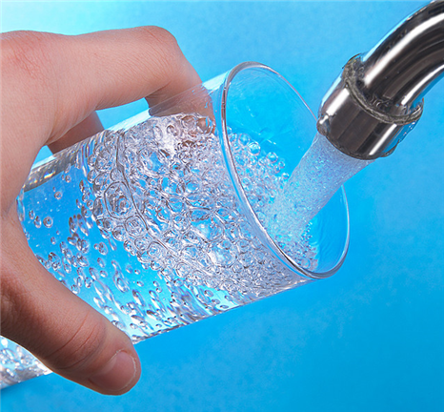


와즈라 워터 실제 체험사례
온몸의 통증 완화
소화촉진
탈모개선
중성지방개선
편두통 개선
알레르기, 비염 개선 및 치료
혈당 수치 저하
고혈압 개선
무릎 통증 완화
요산배출
아토피성, 발진성 등 피부트러블 개선
화상환부 조기치유
처진 피부, 주름 확장 개선
알코올분해, 숙취두통개선
인체의 노폐물 배출촉진

Slide 7
와즈라 워터 : 산화질소함유수
이그나로박사는 심장혈관 시스템 내에서 신호전달분자인
산화질소(Nitric Oxide)를 발견,
산화질소가 심혈관계에서 신호물질로 작용해 신체 각 세포들의
기능을 촉진한다는 연구로 노벨 생리의학상을 받았습니다..
인체 내 가장 강력한 항산화 성분보다 천 배 이상의 효과
심장질환, 뇌졸중, 암, 당뇨와 조기노화 현상 방지
혈압억제, 혈전형성 방지, 고혈압과 협심증 예방
치매, 알츠하이머병 억제
성장호르몬 생성 촉진
신경조직과 뇌 사이의 커뮤니케이션 기능 촉진
면역기능 개선 췌장의 인슐린 분비 조절 기능
암세포의 분열 및 증식을 억제
콜레스테롤 조절, 남성의 성기능 향상
심장마비, 뇌졸중 위험감소, 천식치료 도움
폐손상 회복, 상처치유 및 회복에 도움
스트레스로 인한 궤양, 신장질환, 노화 의 진행속도 지연
산화질소의
효능

Slide 8
와즈라 워터 : 산화질소함유수
산화질소(Nitric Oxide)란?
산화질소와 운동
질소(N) 1개 + 산소(O) 1개
혈관 내벽의 상피세포에서 생성되는 체내 물질
혈관을 건강하게 해주는 물질
혈류 량을 증가시켜 근육에 충분한 산소 전달
운동시 생겨난 젖산을 빨리 제거, 근육피로를 줄여줌

Slide 9
와즈라 워터 : 산화질소함유수
아르기닌(Arginine)
시트룰린(Citrulline)
산화질소 합성의 원료
필수아미노산의 일종
아르기닌 급원식품 (육류, 생선, 견과류, 잡곡, 우유)
수박에 많이 존재하는 아미노산의 일종
아르기닌으로 재이용
시트룰린 급원식품 (수박, 참외, 멜론)

Slide 10
와즈라 워터 : 산화질소함유수
산화질소의 섭취
산화질소의 효능
산화질소는 혈관건강을 책임지는 요소 (건강한 사람은 혈관 내벽에서 자연적으로 생성됨)
혈관의 유연성과 탄력 증진
혈액순환에 도움
뇌기능 강화(치매 예방)
아르기닌.시트룰린으로 합성 (산화질소를 생성시켜 주는 성분)
항암효과, 눈병 억제, 관절염 억제
동맥경화 억제, 간 보호
성장판을 열어주어 키 크는데 도움을 줌
음식으로 섭취하려면 육류 1KG/수박 1통을 섭취해야 하루에 필요한 산화질소를 생성시킴
운동능력 향상
숙면에 도움
사람의 혈관은 지구를 2바퀴 이상 돌 정도의 길이라고 합니다. 건강하고 행복한 인생을 위해서는 산화질소함유수가 반드시 필요합니다.

Slide 11
산화질소의 효능 30가지
1. 혈관의 근육을 튼튼하게 하여 혈액의 흐름을 촉진합니다.
2. 건강한 혈류를 만들어 동맥을 깨끗이 유지합니다.
3. 혈전생성을 막아 심장마비와 뇌졸중을 예방합니다.
4. 발기부전을 치료하고 성기능을 개선합니다.
5. 혈류를 조절하여 적정 혈압을 유지합니다.
6. 순환계, 면역계, 신경계 등의 기능을 촉진합니다.
7. 폐, 간, 신장, 위, 뇌 등에 신호를 전달, 기능이 향상됩니다.
8. 감염성 세균이나 바이러스 기생충을 퇴치합니다.
9. 암세포의 증식을 억제합니다.
10. 기억능력을 향상시킵니다.
11. 포도당 연소 시 부산물 프리라디칼을 색출, 중화시킵니다.
12. 피부, 주름, 뼈의 약화 등 노화를 방지합니다.
13. 운동 시 나오는 젖산의 축적 양을 줄입니다.
14. 인체 기능을 건강하게 유지시켜 주는 중요한 체내 물질 중의 하나입니다.
15. 혈관 벽을 튼튼하게 해주어 혈관의 유연성을 높여주고 상피세포를 건강하게 해 줍니다.

Slide 12
산화질소의 효능 30가지
16. 건강한 혈류를 만들어 건강한 혈관, 건강한 심장을 만듭니다.
17. 혈액의 흐름을 촉진, 두뇌를 비롯한 다른 기관들의 기능을 촉진하여 업무수행도를 높여 줍니다.
18. 생식기에 공급하는 혈액의 양이 늘어나 성기능을 개선합니다.
19. 산화질소는 체내의 아르기닌으로부터 형성됩니다. (생선, 붉은 고기, 치 킨, 콩, 견과 등)
20. 시트룰린이라는 아미노산도 아르기닌으로 재활용되어 산화질소 형성을 촉진합니다. (수박 1통)
21. 혈관내피세포가 손상되는 것을 막아 줍니다.
22. 뇌졸중이나 심장발작에 위험한 혈전이 생성되거나 커지는 것을 상당부분 억제합니다.
23. 혈액순환을 촉진하여 근육에 산소공급으로 운동수행도를 높여 줍니다.
24. 혈액은 혈관의 수축과 이완을 통해 흐르는데 혈관긴장의 부작용을 막을 수 있습니다.
25. 죽상경화를 감소시키고 동맥을 깨끗이 유지하는데 효과가 있습니다.
26. 혈액순환을 원활히 해 발기부전을 치료할 뿐 만 아니라 숙면에도 도움을 줍니다.
27. 산화질소는 혈관의 내피세포, 뇌와 폐의 신경세포, 백혈구 등 다양한 기관에서 생성됩니다.
28. 혈관근육인 평활근을 확장하는 효과가 커 혈압을 조절할 수 있습니다.
29. 죽상반의 생성을 감소시켜 동맥경화 과정을 완화시킬 수 있습니다.
30. 감염성 세균이나 바이러스 기생충을 퇴치하는데 도움을 주며, 암세포의 증식을 억제합니다.

Slide 13
산화질소의 효능
산화질소(NO) 수치의 증가로 인한 고질병 치료 활용사례
산화
질소
당뇨병
암
위궤양
요실금
발기부전
류마티스 관절염
<자료 출처: No More Heart Disease>
저 자 : 루이스 이그나로 박사 (Dr. Louis Ignarro) / 1998년 노벨 생리/의학상 수상
[산화질소(NO, Nitric Oxide)가 인체에 미치는 이로운 효과 발견한 공로]

